Slide 1
Juozas Tumas-Vaižgantas ir dailė
2014-09-19
Žėrutė Semaškienė

Slide 2
Keturių kambarių butas Kaune, kurį Juozas Tumas nuomojo iš gydytojo Petro Musteikio, dabar atrodo beveik taip pat, kaip ir jam čia gyvenant.
Visus savo kambarius rašytojas buvo nufotografavęs. Ir šiandien juose galėsite pamatyti autentiškus baldus, įvairius daiktus, Juozui Tumui priklausiusius meno kūrinius. Kambarių interjeras papildytas rašytojo gyvenimą atspindinčiomis fotografijomis.

Slide 3
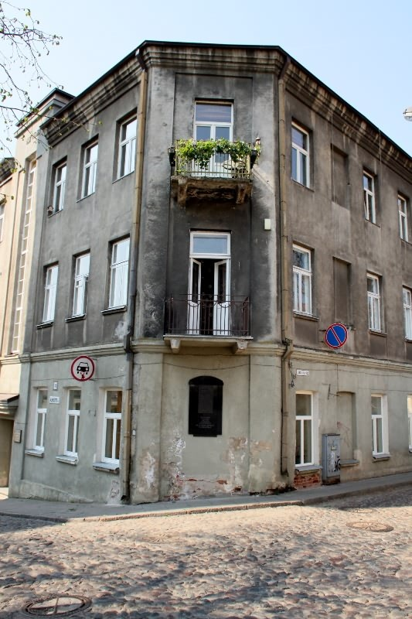
Juozas Tumas-Vaižgantas šiame name gyveno ir kūrė 1920–1933 metais.

Slide 4
Namas, kuriame dabar įsikūręs Vaižganto muziejus, pastatytas 1901 metais. Jis priklausė kauniečiams Stanislovai ir Petrui Musteikiams. 1930 metais buvo padarytas kapitalinis namo remontas: pristatytas trečias aukštas ir įrengti visi buitiniai patogumai. Iki tol gyventojai galėjo naudotis tik elektra.

Slide 5
Meno kūriniai
rašytojo bute

Slide 6
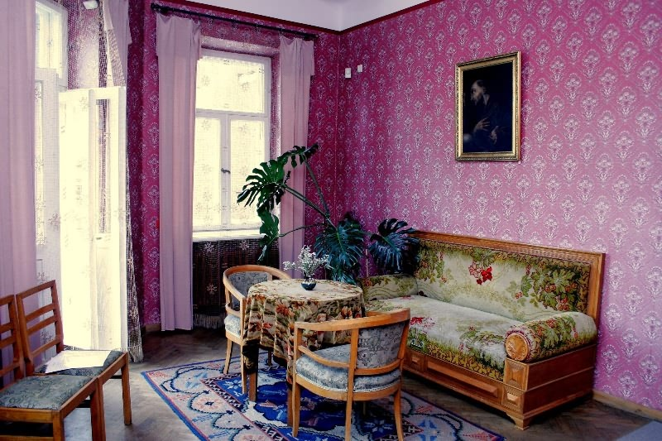
Rašytojo svetainė

Slide 7
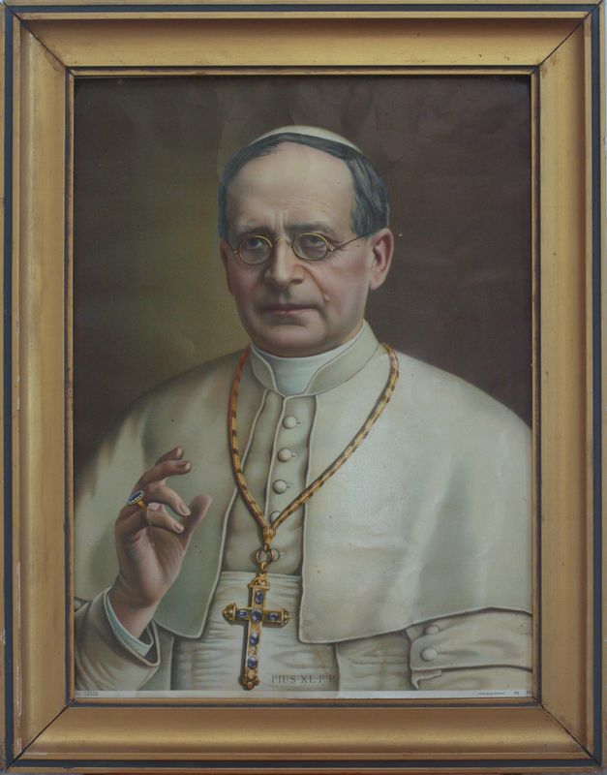
Popiežiaus Pijaus XI
portretas kabo virš knygų lentynos.

Slide 8
Kodkinas. Dr. Jono Basana-vičiaus portretas.

Slide 9
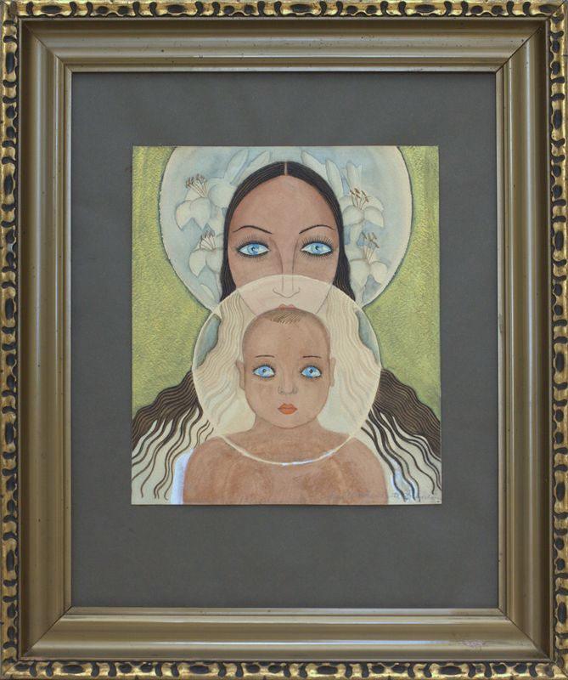
Halina Naruševičiūtė-Žmuidzinienė. Madona su kūdikiu

Slide 10
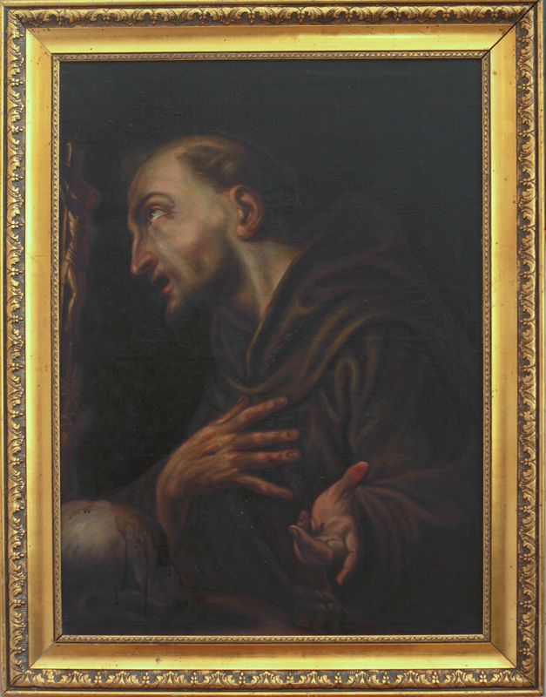
Paveikslo „Šventasis Pranciškus Asyžietis“ kopija

Slide 11
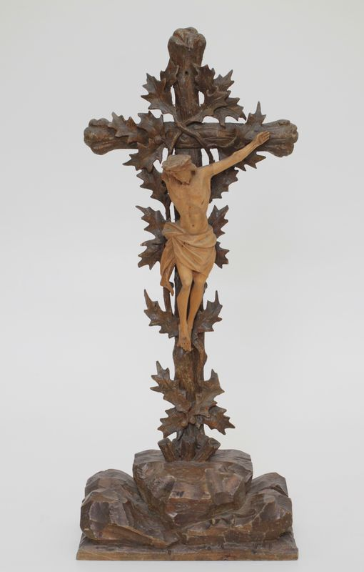
Medinis kryžius. Nežinomas autorius.

Slide 12
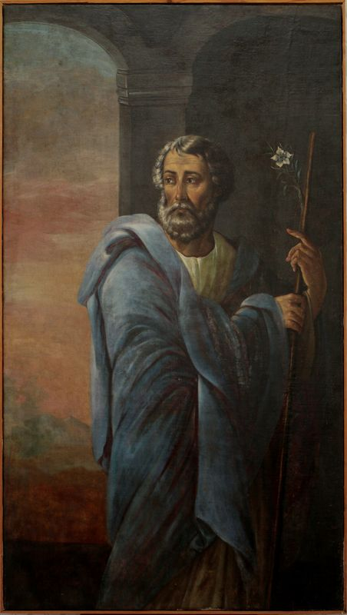
Paveikslo „Šventasis Juozapas“ kopija

Slide 13
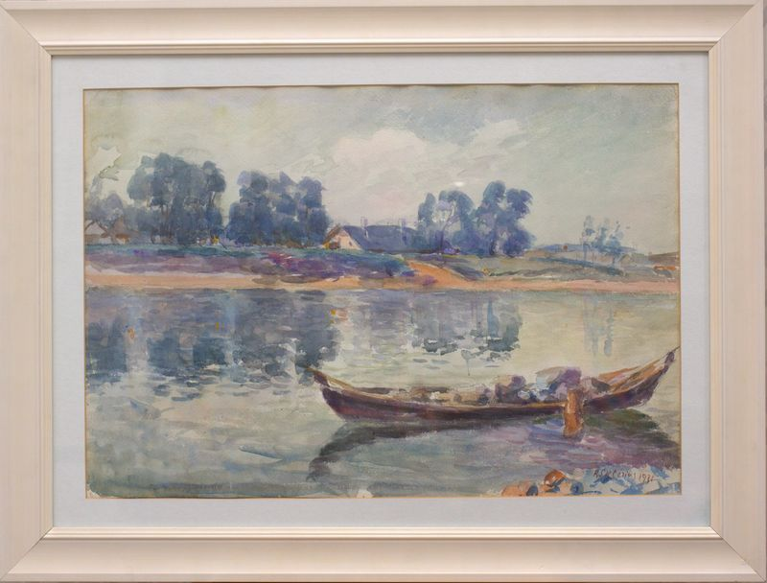
Kajetonas Sklėrius. Paveikslas „Laivelis upėje“. 1931 m.

Slide 14
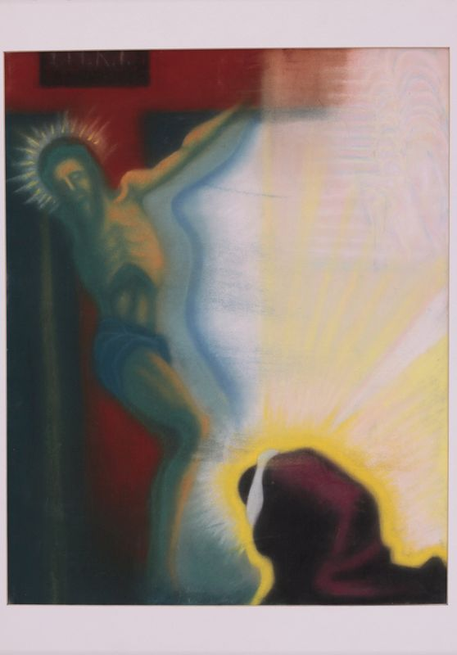
Balys Macutkevičius. ,,Nukryžiuotasis’’

Slide 15
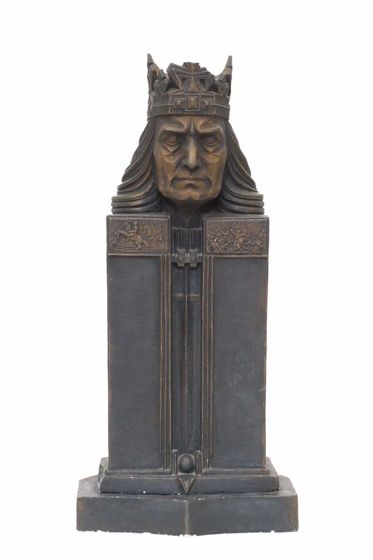
Bernardas Bučas. Skulptūra ,,Vytautas didysis’’, 1931 m.

Slide 16
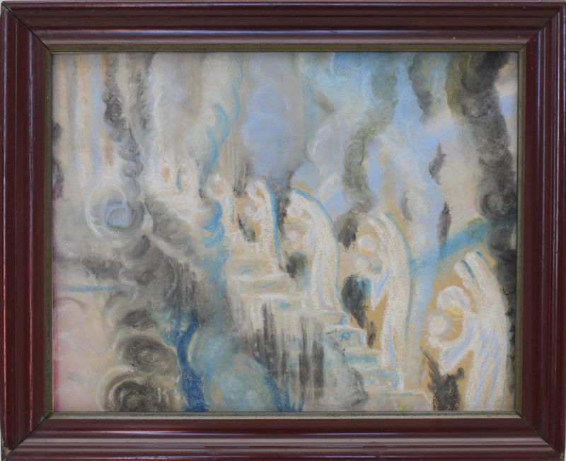
Kazys šimonis. ,,Angelų atnašavimas’’

Slide 17
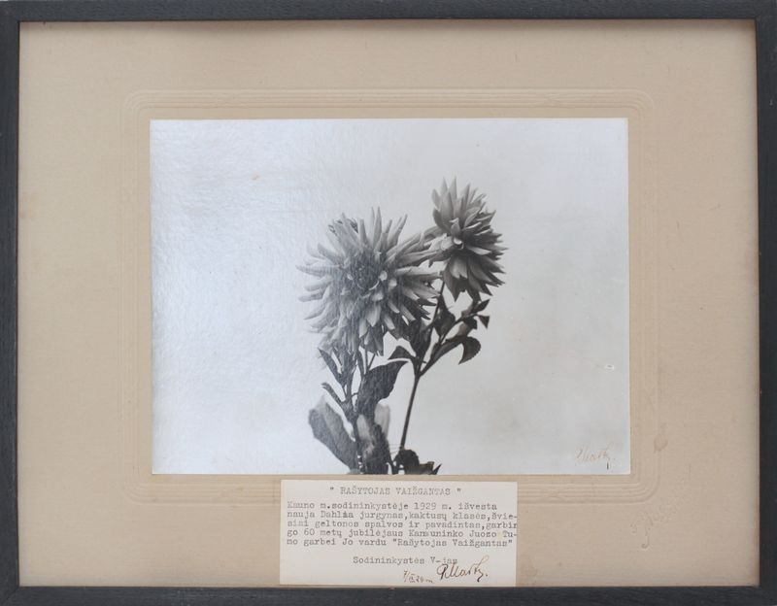
Fotonuotrauka -,,Rašytojas Vaižgantas’’- Kauno sodininkų išaugintas jurginas

Slide 18
Kajetonas Sklėrius. J. Tumo-Vaižganto portretas. 1925 m.

Slide 19
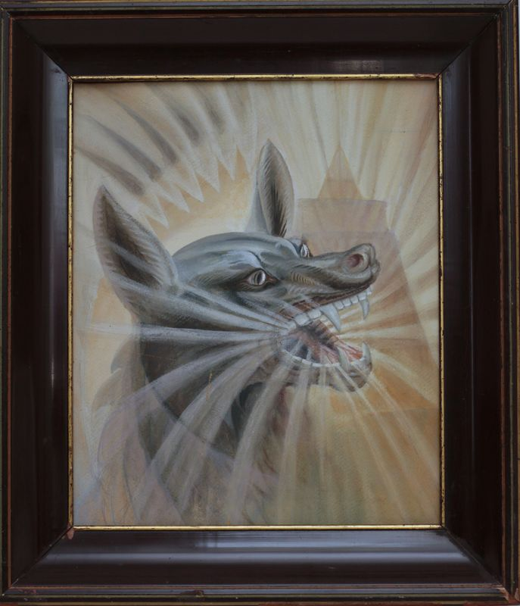
Kazys Šimonis. Kauksmas.
1928 m.

Slide 20
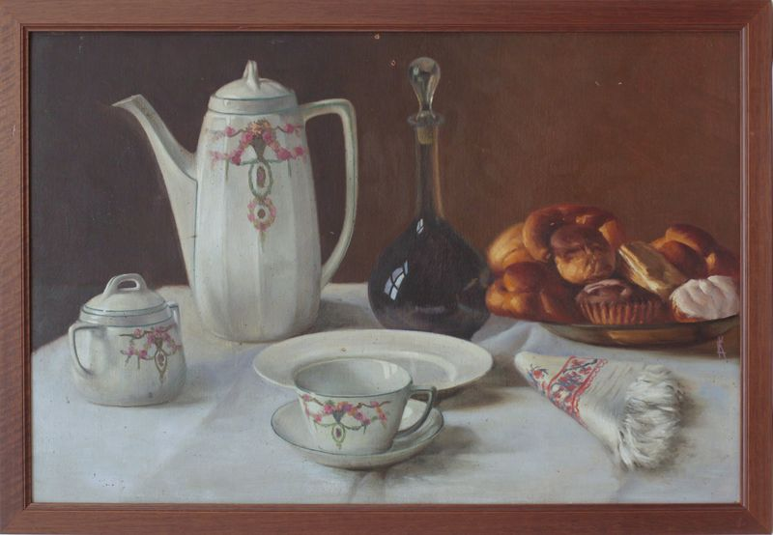
Eugenijus Kulvietis. Pusryčiams padengtas stalas. 1924 m.

Slide 21
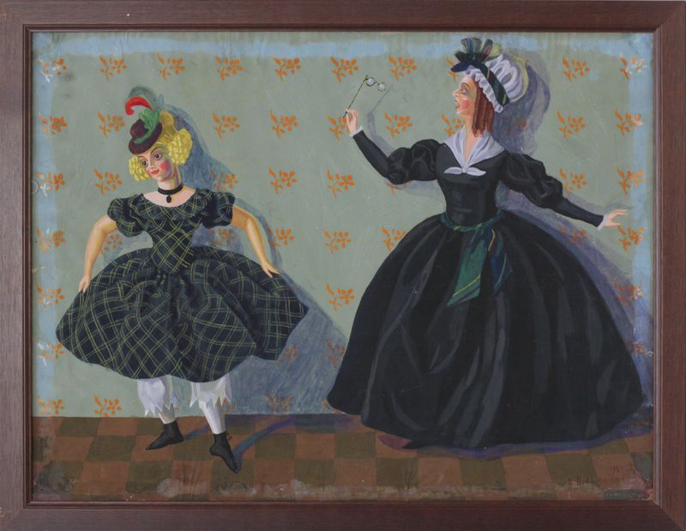
Barbora Didžiokienė. Teatro lėlės. 1923 m.

Slide 22
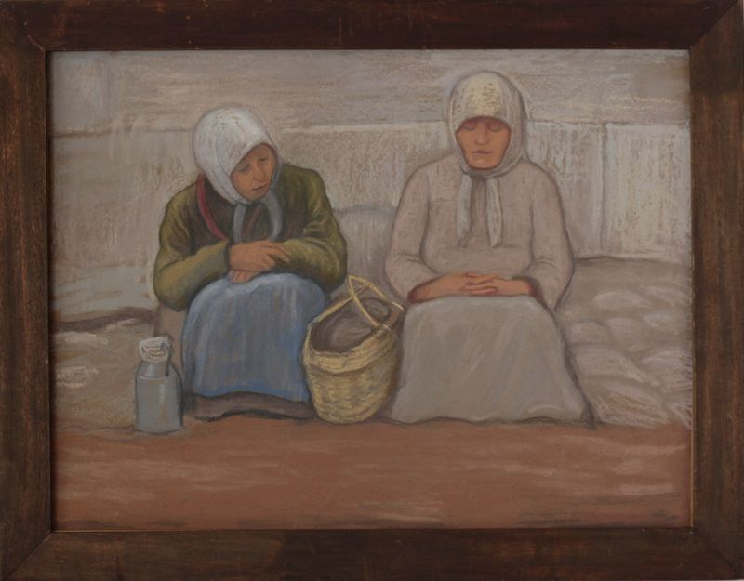
Sofija Dembovskytė-Riomerienė. ,,Dvi bobutės. 1927 m.

Slide 23
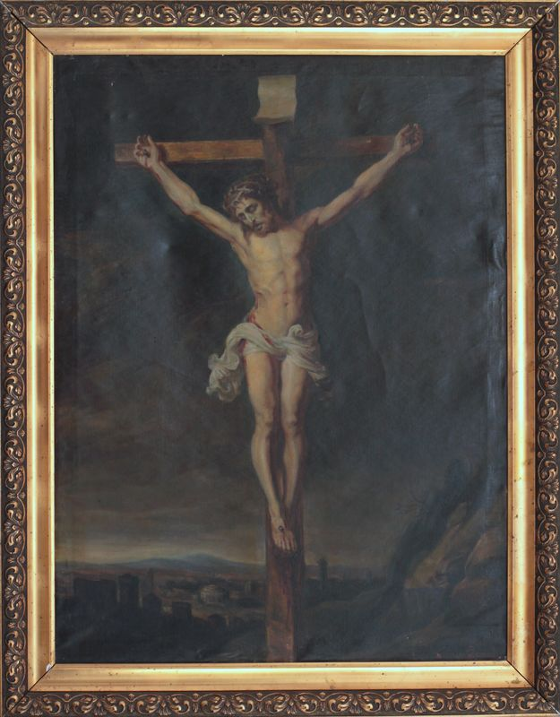
Rubensas. ,,Nukryžiuotasis’’. Kopija.

Slide 24
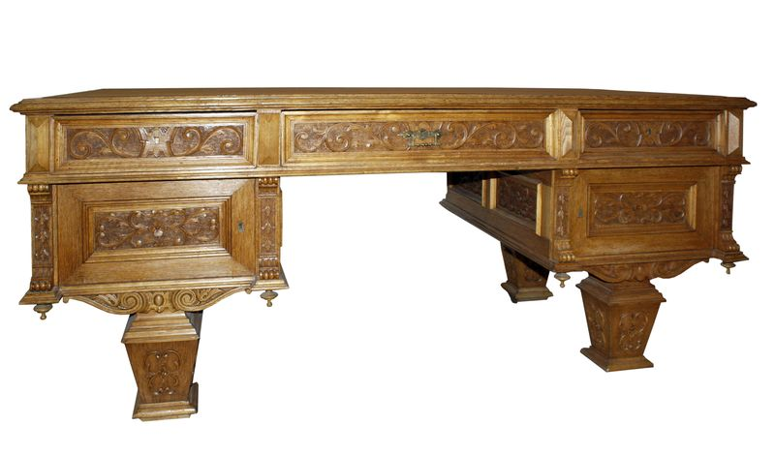

Slide 25
Pro buto langus galite pamatyti Švenčiausiosios Mergelės Marijos Ėmimo į dangų bažnyčią, kuri yra pats seniausias Kaune ankstyvosios gotikos paminklas. Vaižgantas beveik dvylika metų buvo šios bažnyčios rektorius, rūpinosi jos atstatymu ir remontu.

Slide 26
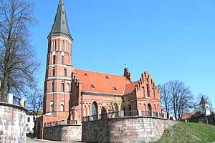
Kauno Švč. Mergelės Marijos Ėmimo į Dangų (Vytauto Didžiojo) bažnyčia. Vienas pirmųjų mūrinių Kauno statinių, pastatyta XV a. pradžioje.

